Slide 1
MY STORY
MY STORY
我的个人简历
Made By Lee

Slide 2
LET’S TAKE A Look
MY STORY
MY STORY
我的个人简历
Made By Lee

Slide 3
我叫李新波
毕业于北京科技大学
自动化专业

Slide 4
C
C
其他志愿项目
C
C
？
宣传部负责人
别告诉我你懂天文
奥体志愿项目负责人
社团活动
？
青年志愿者协会
社团活动
？
？
别告诉我你懂天文
天文协会
C
C
C
娱乐性组织
C
C
外联部打打酱油
C
看看流星雨
搞搞路边天文

Slide 5
Flying
Manufacture
C
1
.
1
Design
O
.
O
Design
N
C
N
B
B
T
T
校内航模赛
S
S
U
2010年10月-11月
U
C
Design
C
二等奖
No.2
Design
C

Slide 6
C
“激扬北科，幻舞青春”
C
2011年4月
北京科技大学PPT设计制作
北科第三届PPT大赛7号作品-我的家乡安徽
三等奖

Slide 7
C
C
智能车校内赛
C
C
2011年10月-12月
C
C
C
光电组
三等奖
调试软件
调试软件
构造电路
机械结构设计
C
构造电路
构造电路

Slide 8
C
C
THER HONORS
OTHER HONORS
C
OTHER HONORS
OTHER HONORS
C
第六届影中北科摄影大赛献礼60周年特别奖
2010年暑期社会实践“社会实践优秀个人”
C
北京科技大学2010-2011年度“百优志愿者”

Slide 9
C
FIRST JOB
B
AS
C
C
设备与工艺工程师
C
C
C
C
TFT液晶显示屏
DO
设备维护&保养
检测设备软件调试
Technical Report
PPT绘制设备图
30 Units
40天
MAKE
Two
Technical Report
It’s Not Easy for a New Comer

Slide 10
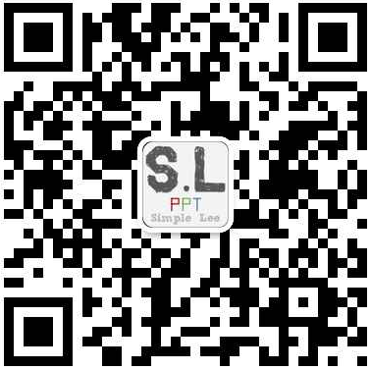
演界网店铺：http://simplelee.yanj.cn
QQ：253691822
微博
微信

